Slide 1



Módulo 1: Introducción a Angular
Familiarízate con los conceptos básicos de Angular y comprende su importancia en el desarrollo web moderno.
by Pablo Guevara

Slide 2

Introducción a Angular
¿Qué es Angular?
Descubre qué es Angular y cómo se utiliza en el desarrollo de aplicaciones web.
Historia y evolución de Angular
Explora la historia y evolución de Angular desde su primera versión hasta la actualidad.
Beneficios y características principales
Aprende sobre los beneficios y características principales de Angular y cómo pueden mejorar tus proyectos.

Slide 3
¿Qué es Angular?
Angular es un framework de desarrollo de aplicaciones web de código abierto creado por Google. Proporciona una estructura sólida para construir aplicaciones web dinámicas y de una sola página (Single-Page Applications, SPA) utilizando HTML, CSS y JavaScript/TypeScript. Angular se basa en los principios de la programación orientada a componentes y utiliza un enfoque de arquitectura MVC (Modelo-Vista-Controlador) o MVVM (Modelo-Vista-Modelo de Vista) para organizar y gestionar el código de la aplicación.
Historia y evolución de Angular:
Angular fue inicialmente lanzado por Google en 2010 bajo el nombre de AngularJS. AngularJS fue un framework muy popular que revolucionó el desarrollo web al proporcionar un enfoque declarativo para la construcción de aplicaciones web dinámicas. Sin embargo, a medida que las aplicaciones web se volvieron más complejas, AngularJS comenzó a tener limitaciones en términos de rendimiento y escalabilidad.
Para abordar estas limitaciones, Google lanzó Angular 2 en 2016. Esta nueva versión fue completamente reescrita y no era compatible con AngularJS. Angular 2 introdujo mejoras significativas en términos de rendimiento, modularidad y productividad del desarrollador. Desde entonces, Angular ha seguido evolucionando con lanzamientos regulares de nuevas versiones, y la versión más reciente al momento de mi conocimiento es Angular 16, lanzada en junio de 2023.

Slide 4
Beneficios y características principales:
Arquitectura robusta: Angular utiliza una arquitectura orientada a componentes que facilita la reutilización de código y la modularidad de la aplicación. Los componentes en Angular encapsulan tanto la lógica como la interfaz de usuario relacionada en unidades independientes y reutilizables.
Soporte completo para TypeScript: Angular está escrito en TypeScript, que es un superconjunto de JavaScript que agrega características de tipado estático y otras funcionalidades avanzadas al lenguaje. Esto mejora la calidad del código, facilita el mantenimiento y ayuda a detectar errores en tiempo de compilación.
Enlace de datos bidireccional: Angular proporciona enlace de datos bidireccional, lo que significa que los cambios realizados en el modelo de datos se reflejan automáticamente en la interfaz de usuario y viceversa. Esto simplifica la manipulación y sincronización de datos en la aplicación.
Inyección de dependencias: Angular cuenta con un potente sistema de inyección de dependencias que facilita la gestión de dependencias entre los componentes de la aplicación. Esto promueve la modularidad, el testing y la reutilización de código.
Herramientas y ecosistema: Angular cuenta con una amplia gama de herramientas y bibliotecas complementarias que facilitan el desarrollo de aplicaciones, como Angular CLI para la generación de proyectos y la gestión de dependencias, así como Angular Material para la creación de interfaces de usuario atractivas y responsivas.
Optimización de rendimiento: Angular ofrece varias técnicas de optimización de rendimiento, como el cambio de detección (change detection) inteligente y la carga diferida de módulos, que ayudan a garantizar un rendimiento rápido y eficiente de la aplicación, incluso en aplicaciones web grandes y complejas.

Slide 5

Arquitectura de Angular
Componentes principales
Descubre los componentes principales de Angular, como módulos, componentes, servicios y directivas.
Ciclo de vida de un componente
Comprende el ciclo de vida de un componente en Angular y cómo se relaciona con su funcionamiento.

Slide 6

Herramientas y tecnologías relacionadas
TypeScript: introducción y ventajas
Explora TypeScript, el lenguaje de programación utilizado en Angular, y sus ventajas en el desarrollo web.
Angular CLI (Command Line Interface)
Aprende sobre Angular CLI, una interfaz de línea de comandos que facilita la creación y gestión de proyectos Angular.
Navegadores y herramientas de desarrollo
Descubre los navegadores recomendados y las herramientas de desarrollo ideales para trabajar con Angular.

Slide 7

Módulo 2: Configuración del entorno de desarrollo
Configura un entorno de desarrollo adecuado para trabajar con Angular y comprende las herramientas necesarias.

Slide 8

Instalación y configuración de Node.js y npm
Descarga e instalación de Node.js
Aprende cómo descargar e instalar Node.js en tu equipo para poder trabajar con Angular.
Uso de npm (Node Package Manager)
Descubre cómo utilizar npm para gestionar las dependencias de tu proyecto Angular.

Slide 9
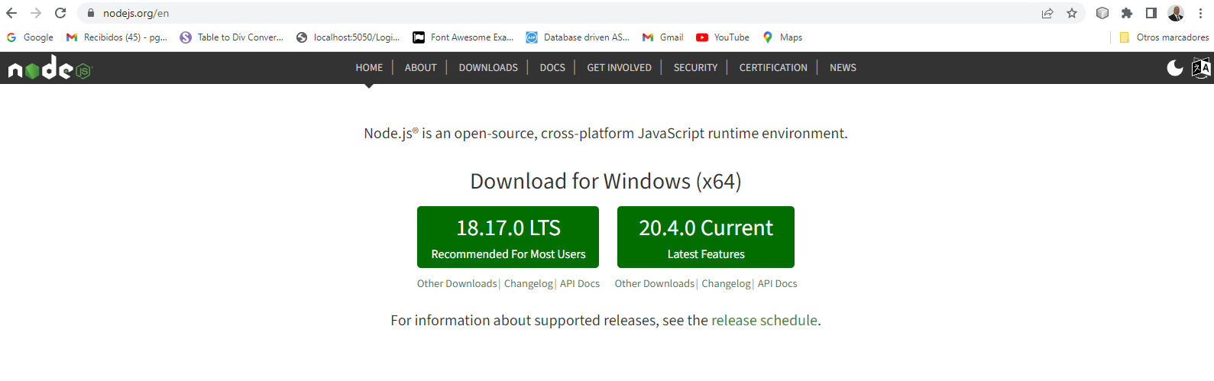
Instalación de Node.js:
Visita el sitio web oficial de Node.js en https://nodejs.org/.
Descarga la versión recomendada para tu sistema operativo (Windows, macOS o Linux).
Ejecuta el archivo de instalación descargado y sigue las instrucciones del instalador para completar el proceso de instalación.

Slide 10
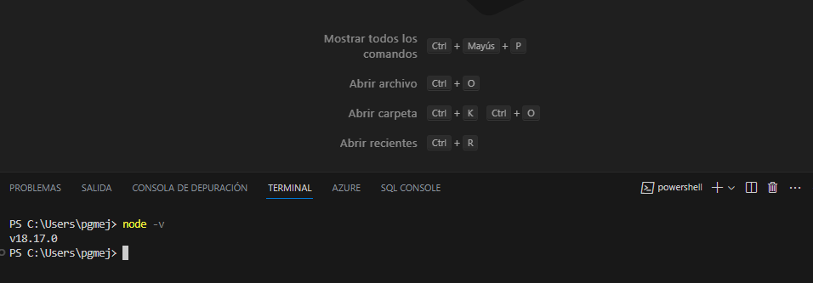
Verificación de la instalación:
Abre una nueva ventana de terminal (en VS Code, ve a "View" -> "Terminal" o usa el atajo de teclado Ctrl + `).
Escribe el siguiente comando en la terminal para verificar que Node.js se ha instalado correctamente:

Slide 11
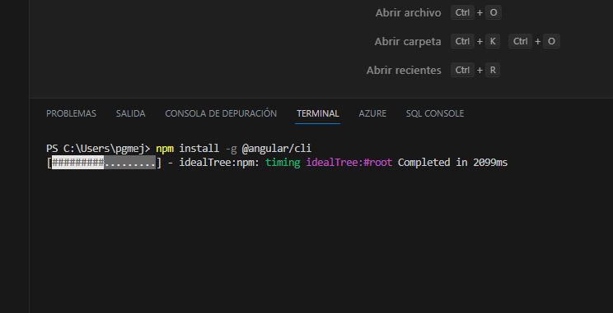
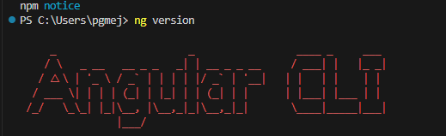
Angular CLI (Command Line Interface) es una herramienta de línea de comandos oficial proporcionada por el equipo de Angular. Su objetivo es facilitar y agilizar el proceso de configuración inicial y desarrollo de aplicaciones Angular. Con Angular CLI, puedes crear rápidamente una nueva aplicación, generar componentes, servicios, módulos y otros artefactos de Angular, y gestionar la compilación y ejecución de la aplicación de manera sencilla.
Instalación de Angular CLI
Abre una ventana de terminal o línea de comandos en tu sistema operativo.
Asegúrate de tener Node.js instalado previamente, ya que Angular CLI depende de Node.js y npm.

Slide 12

Angular CLI: Configuración inicial
Creación de un nuevo proyecto con Angular CLI
Aprende cómo crear un nuevo proyecto utilizando Angular CLI y aprovecha su funcionalidad para agilizar el desarrollo.
Estructura de directorios generada por Angular CLI
Explora la estructura de directorios generada automáticamente por Angular CLI y cómo puedes trabajar con ella.

Slide 13
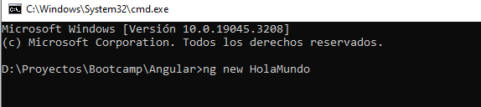
Creación de un nuevo proyecto de Angular
Elige una ubicación en tu sistema donde deseas crear tu proyecto de Angular.
Abre una ventana de terminal en esa ubicación.
Escribe el siguiente comando para crear un nuevo proyecto de Angular con Angular CLI:
Angular CLI te guiará a través de algunas opciones de configuración, como si deseas agregar Angular Routing o qué estilo CSS deseas utilizar (por ejemplo, CSS, SCSS, etc.). Puedes responder a estas preguntas según tus preferencias.
Después de completar la configuración, Angular CLI generará la estructura básica de tu proyecto y descargará las dependencias necesarias.

Slide 14
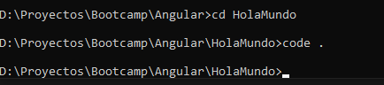
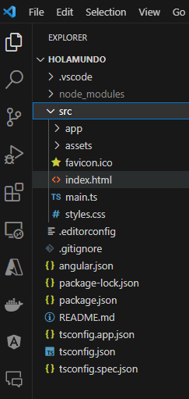
Abre el proyecto de Angular recién creado en tu editor de código (por ejemplo, Visual Studio Code) mediante el comando:
Explora la estructura de directorios generada por Angular CLI. Algunos directorios clave son:
src: Contiene el código fuente de tu aplicación, incluyendo componentes, servicios, módulos, estilos, etc.
app: Contiene el componente raíz de tu aplicación y otros componentes que crearás.
assets: Aquí puedes agregar recursos estáticos como imágenes y archivos JSON.
angular.json: Es el archivo de configuración principal de Angular CLI que define cómo se compila y ejecuta la aplicación.
package.json: Lista las dependencias del proyecto y otros metadatos.

Slide 15
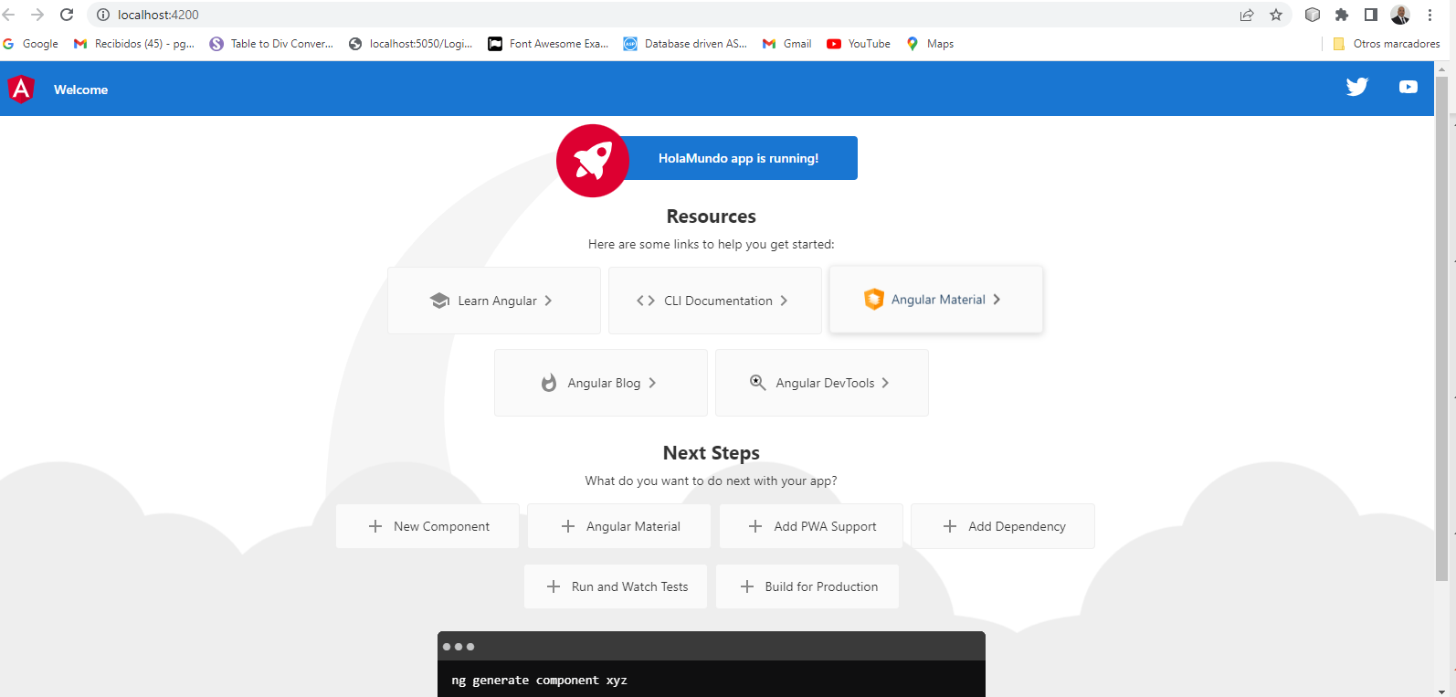
Ejecución de la aplicación
Para ejecutar la aplicación en un servidor de desarrollo, utiliza el siguiente comando en la terminal:
ng serve -o

Slide 16
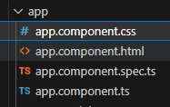
Que es un componente en Angular?
En Angular, un componente es una de las piezas fundamentales de la arquitectura orientada a componentes en la que se basa el framework. Representa una parte de la interfaz de usuario de una aplicación y encapsula su lógica y vista relacionada. Los componentes son bloques de construcción reutilizables que permiten dividir una aplicación en partes más pequeñas y manejables.
Un componente en Angular está formado por cuatro partes principales:
Clase de componente (Component Class): Define la lógica y el comportamiento del componente. Aquí se definen propiedades, métodos y eventos que controlan la interacción con el componente.
Plantilla (Template): Representa la interfaz de usuario del componente, escrita en HTML con la sintaxis especial de Angular. La plantilla define cómo se visualiza la información y cómo se responden las acciones del usuario.
Hoja de Estilo (CSS): Se define el comportamiento y los estilos de la plantilla
Archivo de pruebas unitarias: Es un archivo de prueba unitaria (test) asociado al componente principal de la aplicación en Angular.

Slide 17
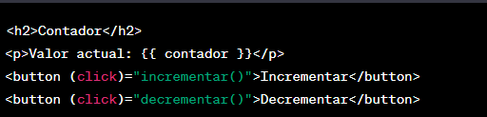
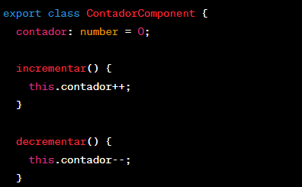
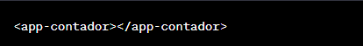
Paso 1: Crear el componente utilizando Angular CLI
Abre una ventana de terminal o línea de comandos y ejecuta el siguiente comando para generar un nuevo componente llamado "contador":
ng g c <nombre componente>
En el html
En el ts

